Slide 2
Hanken i ett nötskal
2023

Slide 3
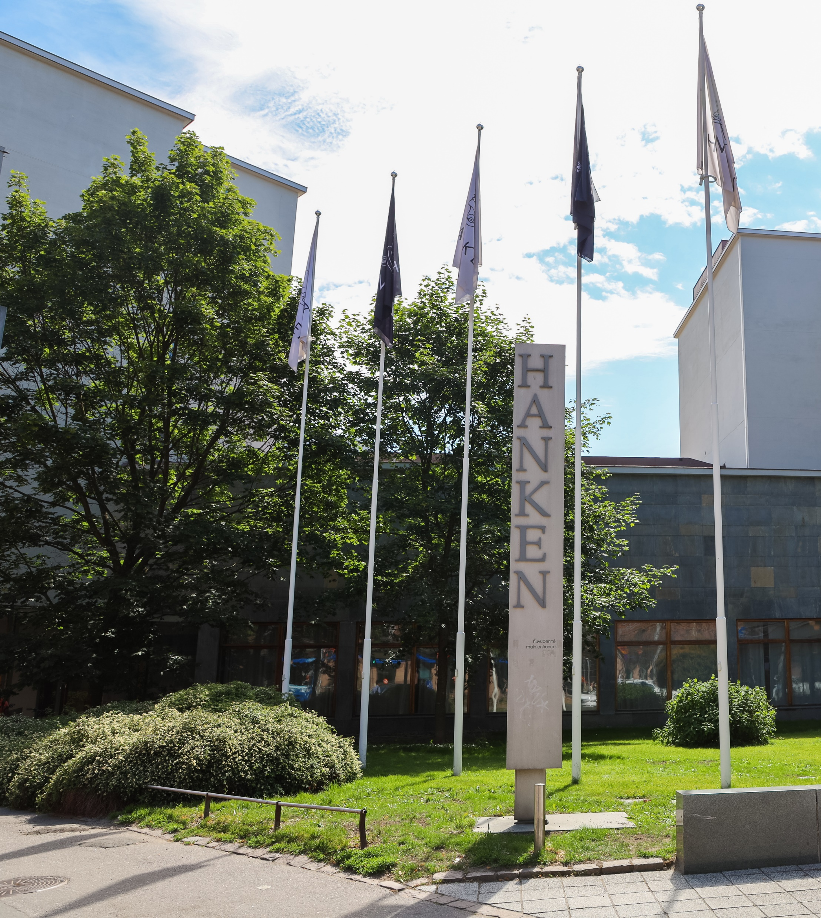
Om Hanken
Grundades 1909
Universitetsstatus 1927
Rätt att utbilda kandidater, magistrar och doktorer i ekonomi
Enheten i Vasa grundades 1980
Omsättning 25,4 M € (2022)
Balansomslutning 167,5 M€ (2022)
Internationella ackrediteringar: EQUIS, AACSB och AMBA
Internationella rankningar: FT Masters in Management (46) och US News (110)

Slide 4
Hanken idag
Undervisningsspråk: svenska och engelska
4 institutioner och ett språkcenter
2 650 studenter (20.9.2023)
2 535 kandidat- och magisterstudenter
115 doktorander
20 % vid enheten i Vasa
316 anställda (2022)
180 lärare och forskare
136 administrativ personal

Slide 5
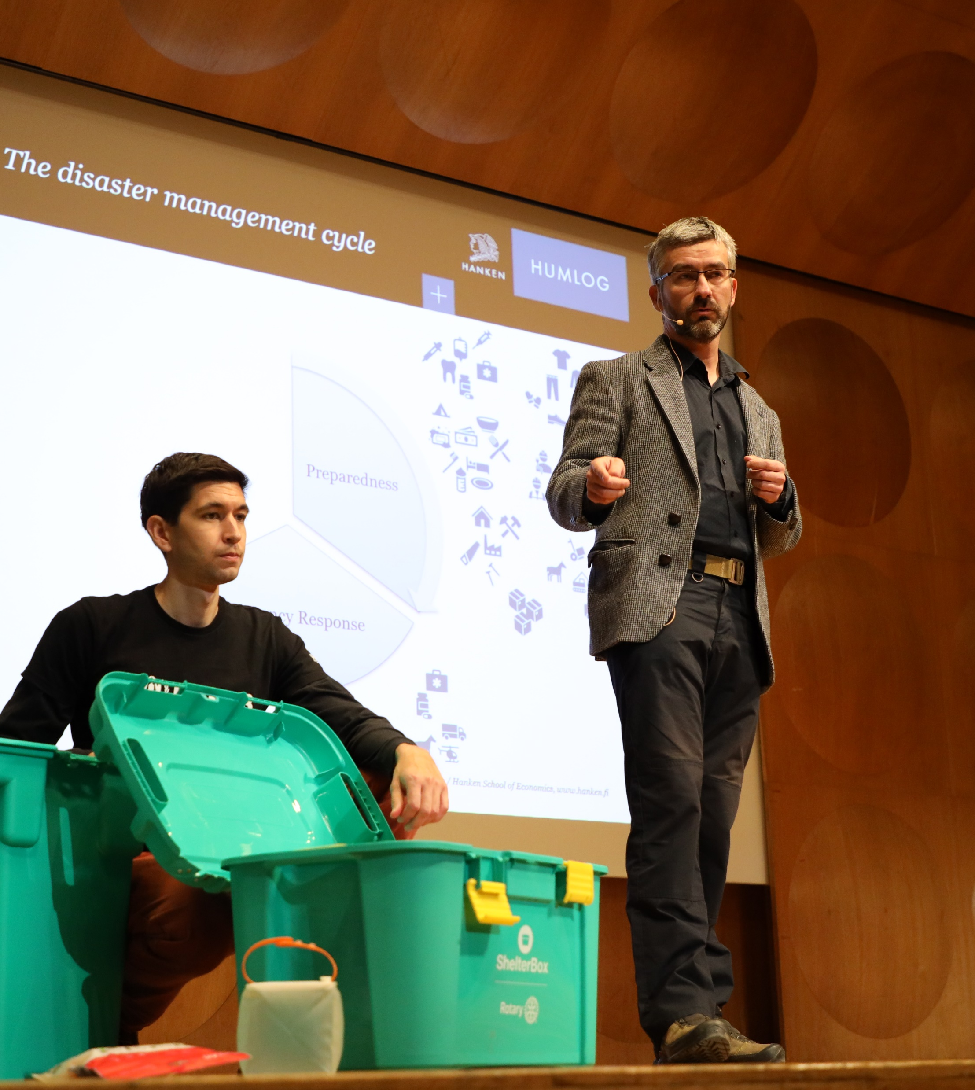
Strategisk profilering
Den enda fristående handelshögskolan på universitetsnivå i Finland
Forskningsorienterad
Internationellt inriktad
Förespråkar socialt ansvar i all sin verksamhet
Starka och mångsidiga näringslivskontakter
Deltar aktivt i nationella och internationella samarbeten och nätverk

Slide 6
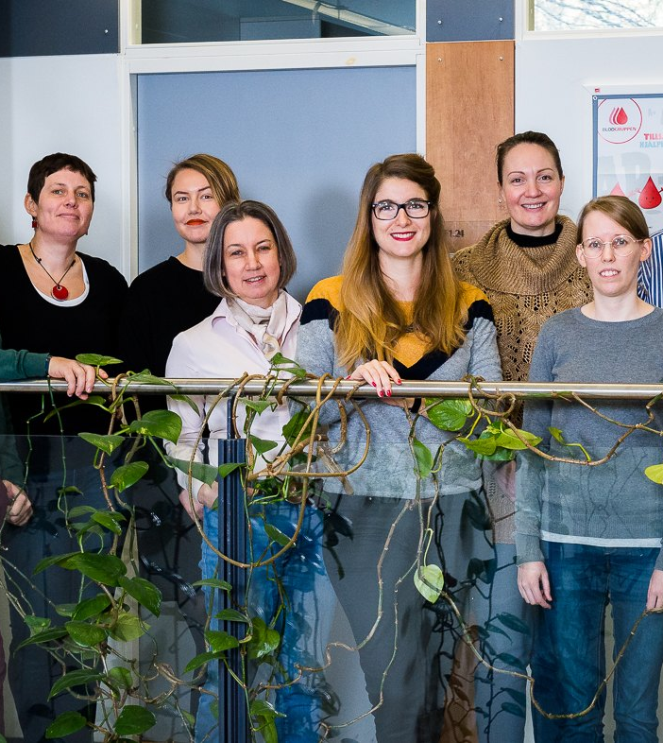
Styrkeområden
Hanken har fyra styrkeområden som får resurser för att bedriva internationellt konkurrenskraftig ämnesöverskridande forskning:
Konkurrensanalys och servicestrategi / Competition Economics and Service Strategy
Finansiering, redovisning och företagsstyrning / Financial Management, Accounting, and Governance
Ansvarsfull organisering / Responsible Organising
Att leda för tillväxt och välmående / Leading for Growth and Wellbeing

Slide 7
Forsknings- och kompetenscentra
Centren är knutna till institutionerna på Hanken och arbetar också i nära kontakt med näringslivet.
CCR | Centre for Corporate Responsibility
CERS | Centre for Relationship Marketing and Service Management
EPCE | Erling-Persson Centre for Entrepreneurship
GODESS | Gender, Organisation Diversity, Equality and Social Sustainability in Transnational Times
 | Hanken Centre for Accounting, Finance and Governance
Helsinki GSE | Helsinki Graduate School of Economics
HUMLOG Institute | The Humanitarian Logistics and Supply Chain Research Institute
IPR University Centre | Centre for Intellectual Property Rights
WCEFIR | Wallenberg Centre for Financial Research

Slide 8
Examensutbildningar
Integrerad kandidat- och magisterutbildning (3+2 år)
Undervisningsspråket svenska, men engelskspråkiga kurser ingår
Årligen antas ca 300 nya studerande
Engelskspråkigt kandidatprogram Bachelor in Business inleds 2024, 80 studieplatser
Magisterutbildning (2 år)
Undervisning på svenska och engelska
Årligen antas ca 140 nya studerande
Forskarutbildning (4 år)
Undervisning främst på engelska
Mål att utexaminera 14 doktorer per år

Slide 9
Ämnen
Huvudämnen
Entreprenörskap och företagsledning
Finansiell ekonomi
Företagsledning och organisation
Handelsrätt
Logistik och företagsansvar (inom magister- och doktorsexamen)
Marknadsföring
Nationalekonomi
Redovisning
Övriga ämnen
Informationsbehandling
Statistik
Språk
Svenska
Finska
Engelska
Franska
Tyska
Ryska
Spanska

Slide 10
Inom magisterutbildningen på engelska erbjuder vi:
Accounting
Economics
Finance
Governance and Commercial Law
Humanitarian Logistics
International Strategy and Sustainability
Marketing
Marketing and Management (Vasa)
Intellectual Property Law
Närmare information: www.hanken.fi/masters

Slide 11
Massive Open Online Course (MOOC)
Hanken erbjuder globalt tillgängliga kurser som är gratis och öppna för alla. Hankens kursutbud innefattar MOOC:ar i ämnen som tjänsteforskning, logistik och hållbar utveckling.
Hanken erbjuder MOOC:ar via plattformen FutureLearn. Kursdeltagarna får ta del av korta föreläsningar, artiklar, diskussioner och tester på distans. Allt kursmaterial är anpassat för användning på både mobila enheter och datorer.
För frågor om Hankens MOOC:ar, kontakta Teaching Lab: teachinglab@hanken.fi

Slide 12
Studentutbyte
En termin utomlands (utbytesstudier eller praktik) ingår som en obligatorisk del av kandidatexamen
Hanken skickar ut ca 260 utbytesstudenter och tar emot ca 220 inkommande utbytesstudenter per år.
Alla inkommande utbytesstudenter tas emot av Hankens engagerade tutorer som ger hjälp och stöd och ordnar socialt program under hela terminen

Slide 13
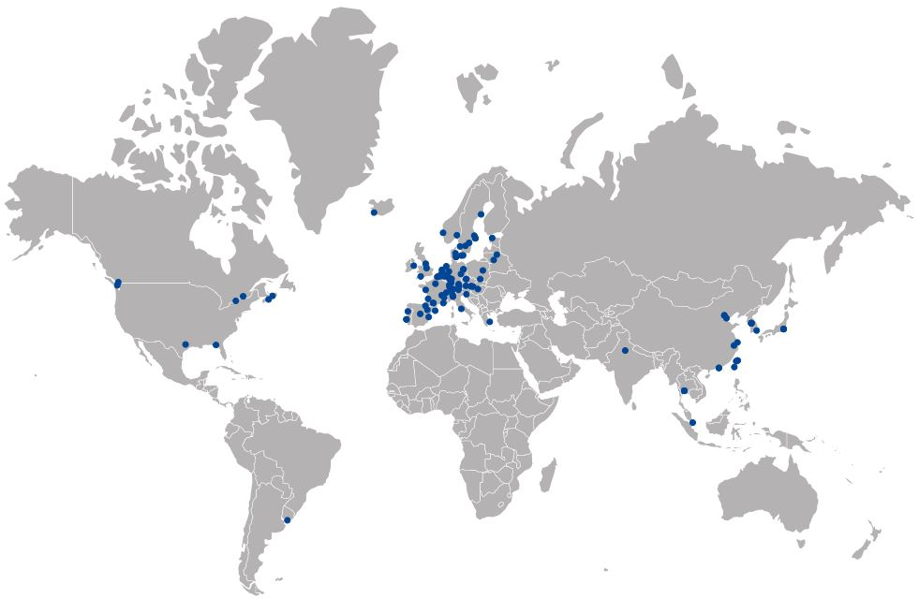
Hankens partneruniversitet
Hanken har över 130 samarbets- universitet i fler än 38 länder
Hanken är aktiv i Erasmus+ och Nordplus-programmen
Medlem i det internationella QTEM-masternätverket (Quantitative Techniques for Economics and Management).
Gemensam Winter School med Ekonomihögskolan vid Lunds universitet.

Slide 14
Hanken & SSE Executive Education
Omvandlar akademisk forskning och senaste affärspraxis till olika lösningar för att främja tillväxt och förnya människor och organisationer.
Erbjuder kvalitativa lösningar inom bland annat strategisk förnyelse, ledarskaps- och kompetensutveckling för ledare, ledningsgrupper, team och experter globalt.
Stöder och coachar organisationer och individer i personalanpassning och förändringssituationer.
Ägs av Hanken och Handelshögskolan i Stockholm.

Slide 15
Hanken Executive MBA Strategic leadership for impact
Hanken Executive MBA är ett engelskspråkigt fortbildningsprogram i Helsingfors.
Det flexibla deltidsprogrammet gör det möjligt för dig att växa som yrkesperson, stärka din affärskompetens och utveckla dina ledarskapsfärdigheter.
Studierna kan inledas i mars eller oktober och kan slutföras på 1,5, 2 eller 2,5 år.
Hanken Executive MBA är ett internationellt trippelackrediterat program (AMBA, AACSB, EQUIS).

Slide 16
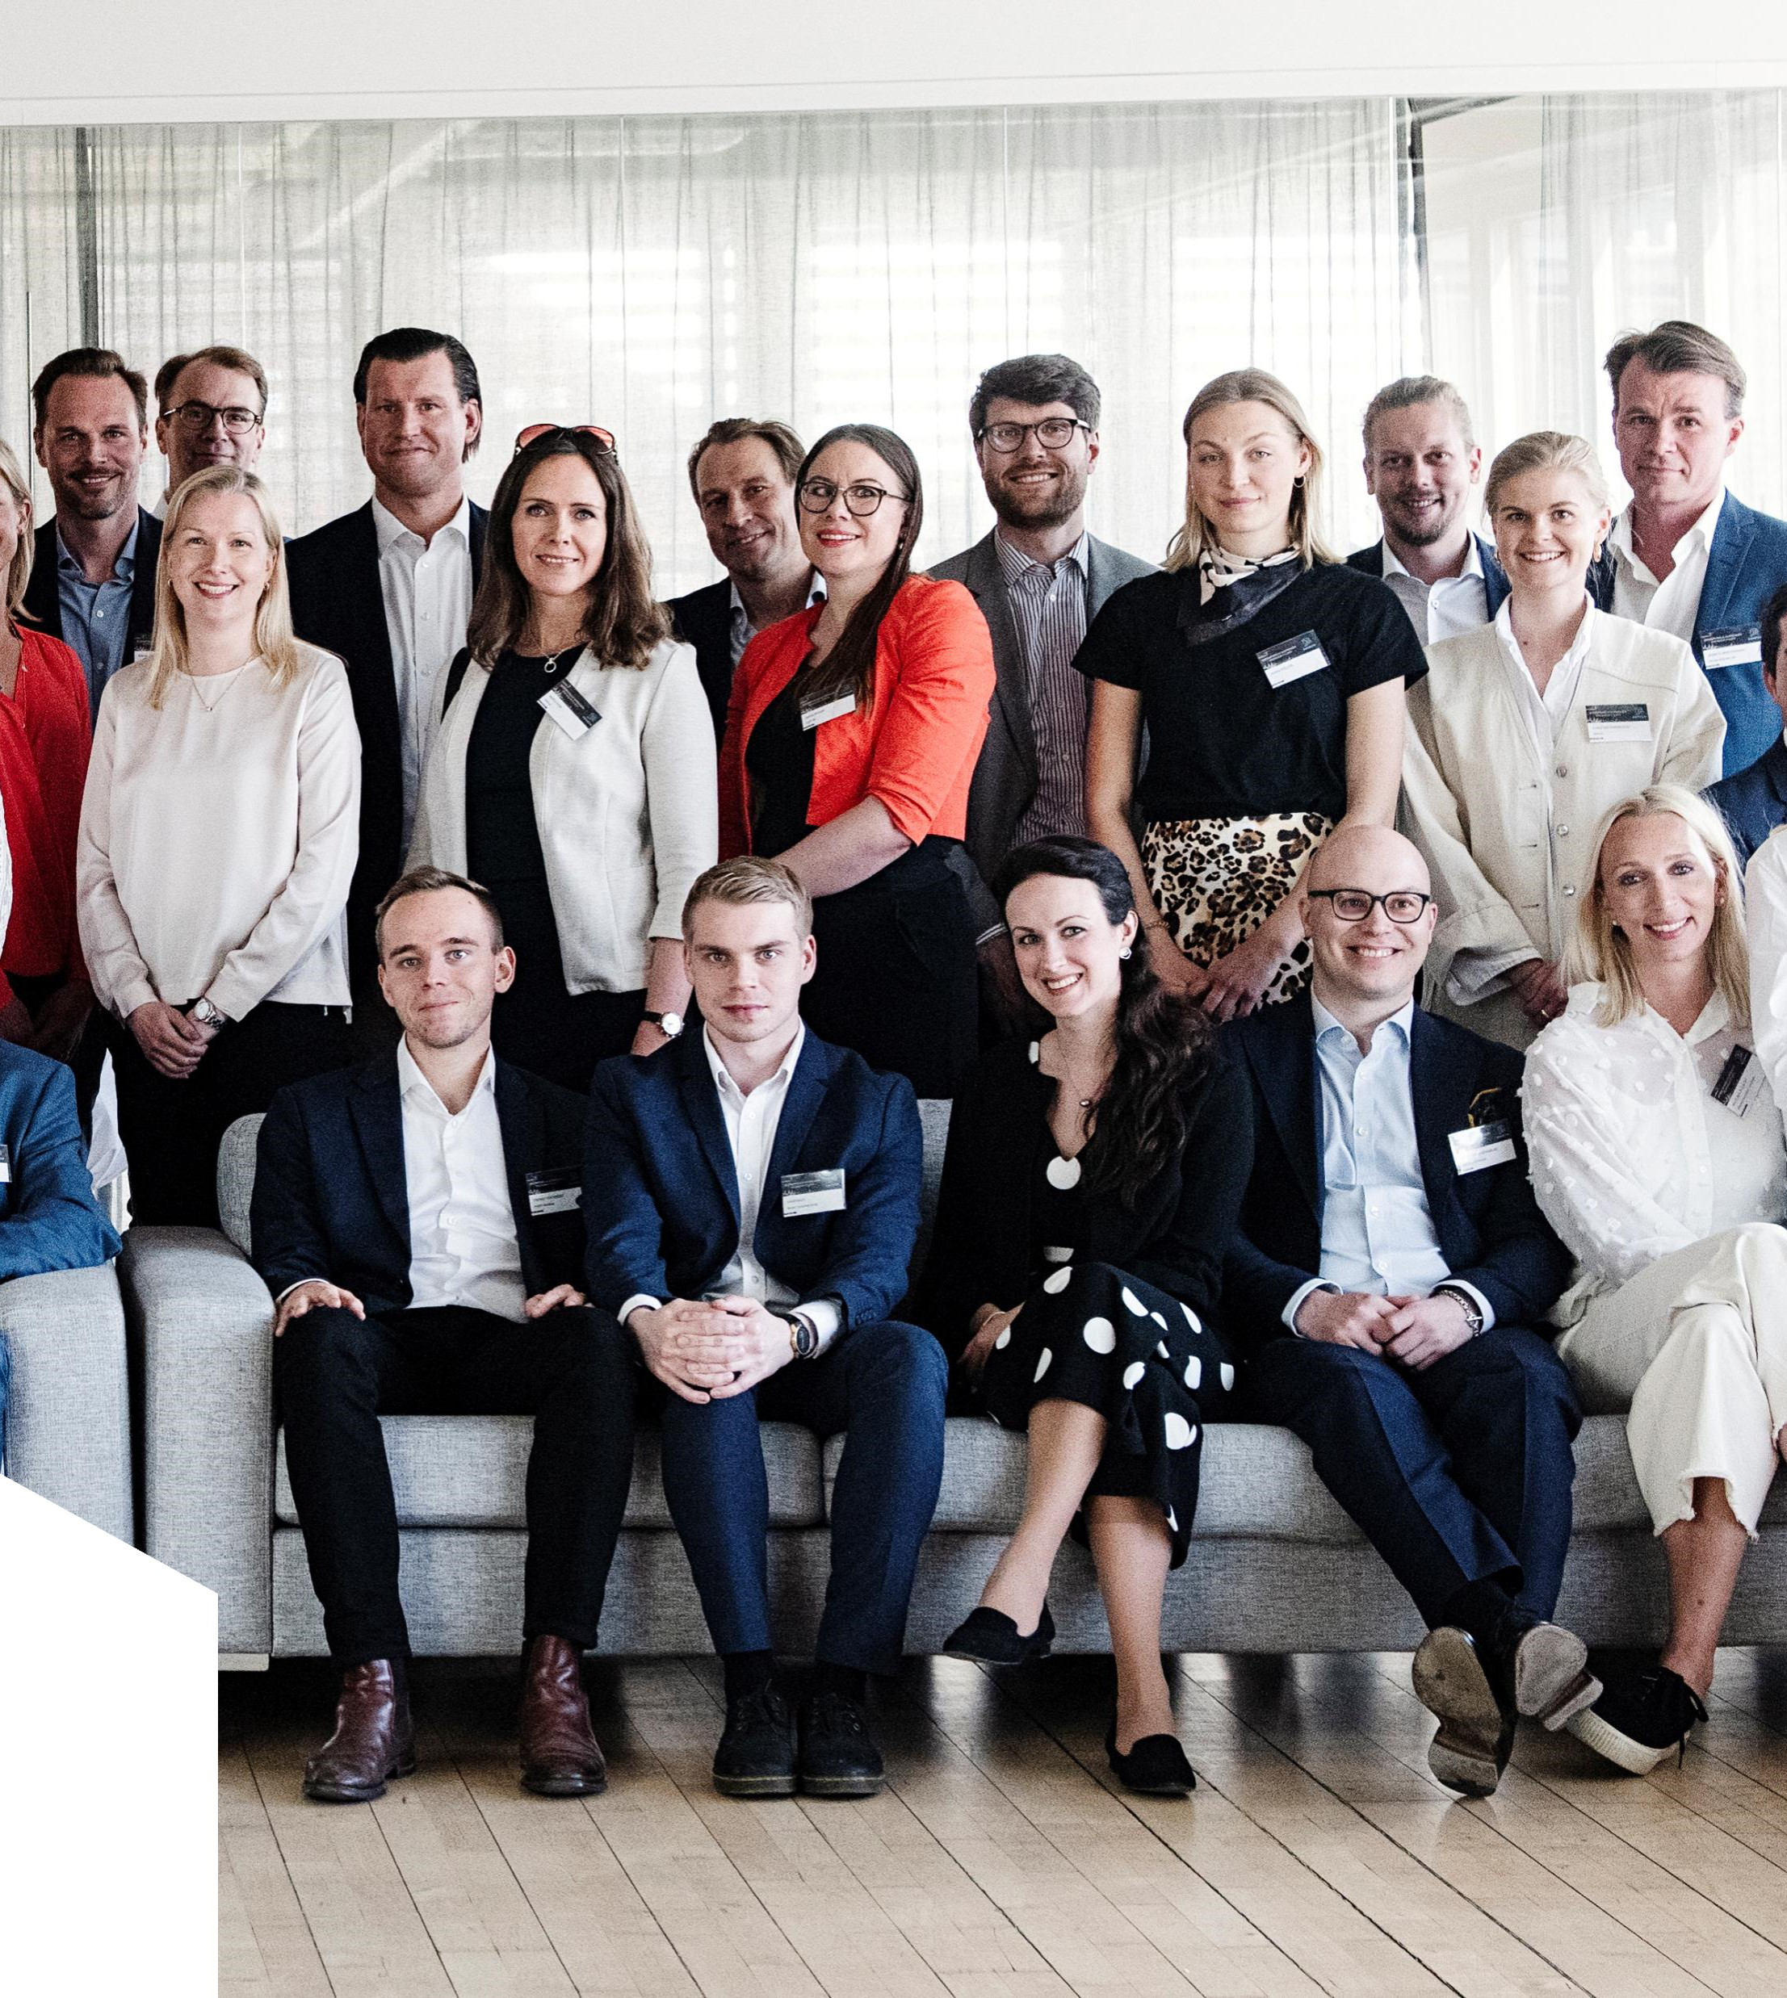
Hanken Alumni
Över 15 000 alumner i 70 länder världen över
Engagerat alumnnätverk
Ca 10 alumnevenemang årligen i Helsingfors och Vasa
Hankendagen (Helsingfors och Vasa)
Internationella alumndagar (Stockholm, London, Bryssel, Zürich, Berlin)
Över 50 mentorer ställer upp årligen för studenter & nyblivna alumner
Aktiv kommunikation
Månatligt alumnbrev
Magasinet Hanken
Hanken Alumni-grupper på Facebook och LinkedIn

Slide 17
Företagsinkubatorer och datalabb
Hanken Venture Studio
Pre-företagsinkubator för framtida entreprenörer
Stöd, kunskap och nätverk för studenter och alumner
I samarbete med övriga högskolor
Hanken Business Lab
Företagsinkubator för entreprenörer
Målgrupp: uppstartsbolag, tillväxtbolag, föreningar och individer
Målet är att hjälpa medlemmarna uppnå betydande tillväxt
Quantum
Datalabb med datadrivet värdeskapande i fokus
Databaser med företagsdata och finansiella data
Hantering av big data och alternativa data

